Slide 1
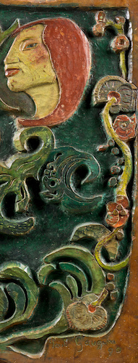
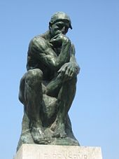
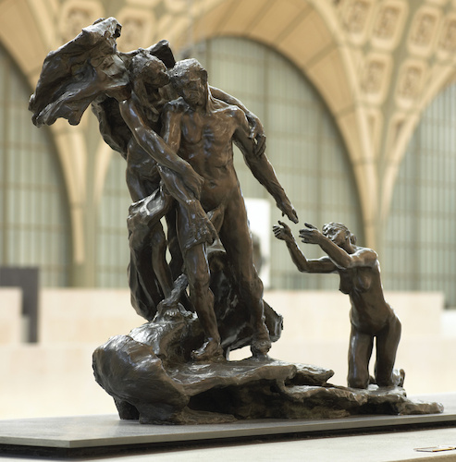
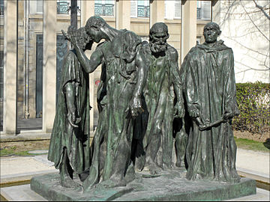
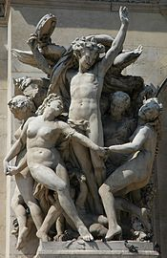

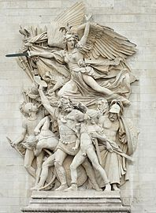
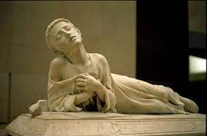
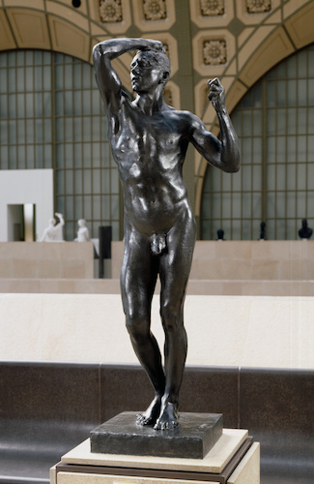
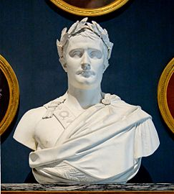
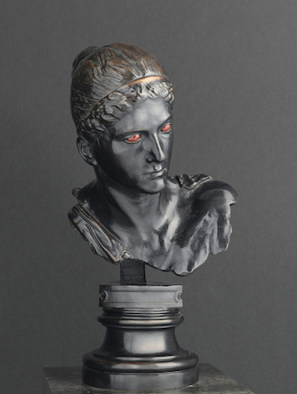
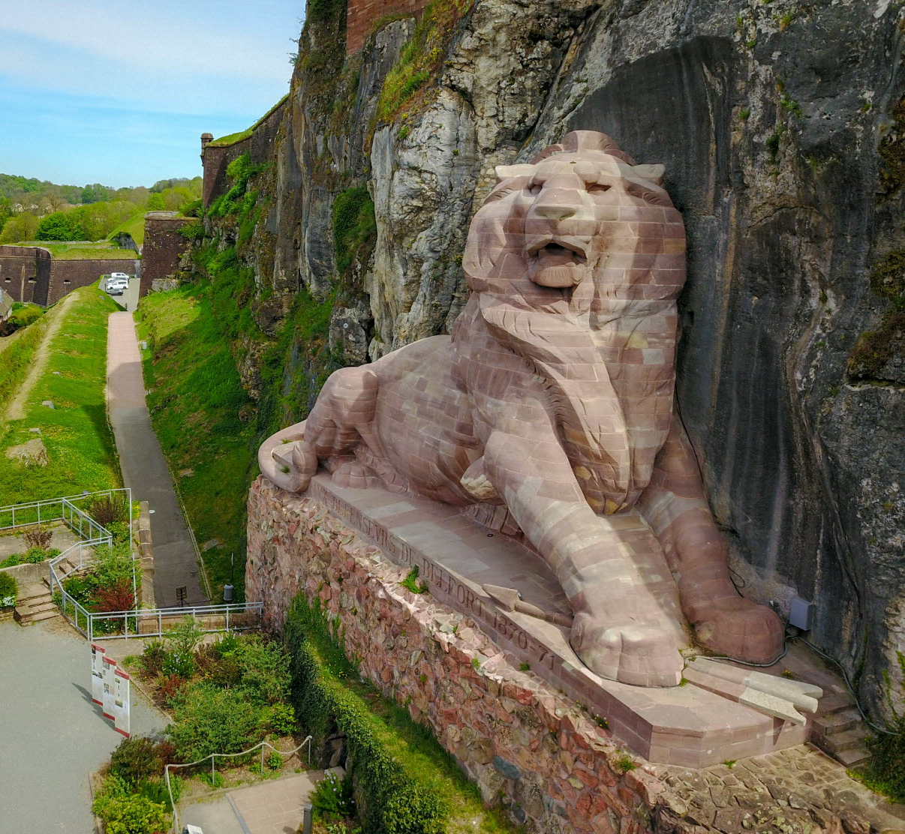
La sculpture du XIXème siècle

Slide 2
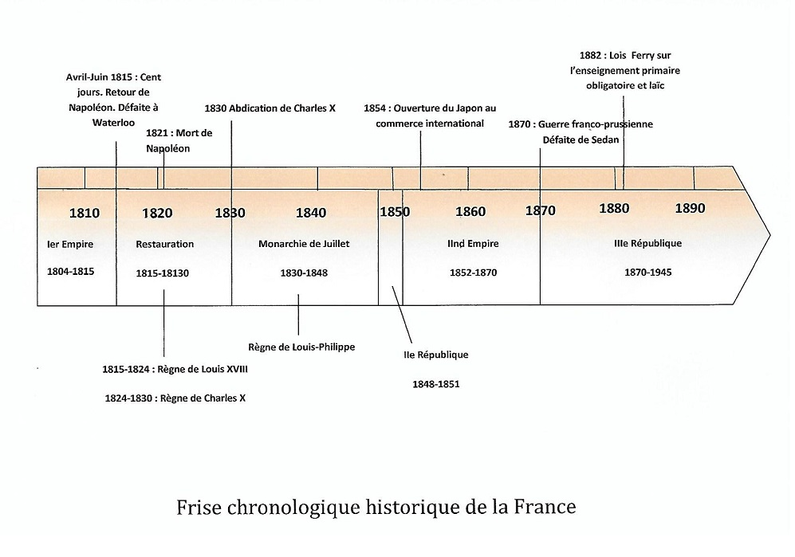
Qu’est-ce qu’il s’est passé durant ce siècle ?

Slide 3
Qu’est-ce que la sculpture ?

Slide 4
Qu’est ce que la sculpture ?
Œuvre 3D : bas-relief, haut-relief, ronde-bosse.
Obtenue par modelage (argile, pâte à modeler), par taille directe (marbre, bois), par moulage (bronze, plâtre, cire) ou par l’assemblage.

Slide 5
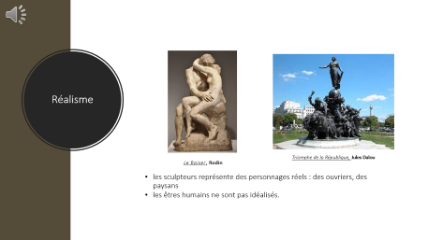

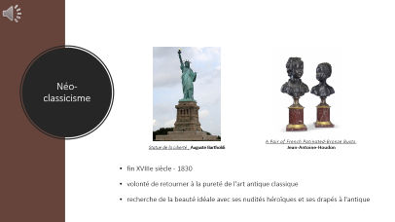
Les mouvement artistiques

Slide 6
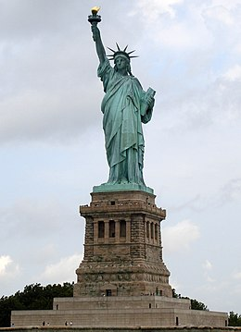
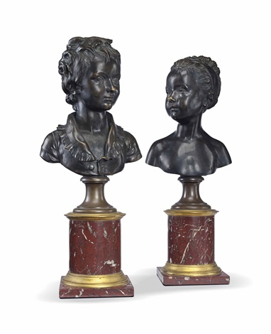
Néo-classicisme
A Pair of French Patinated-Bronze Busts, Jean-Antoine-Houdon
Statue de la Liberté , Auguste Bartholdi
fin XVIIIe siècle - 1830
volonté de retourner à la pureté de l'art antique classique
recherche de la beauté idéale avec ses nudités héroïques et ses drapés à l'antique

Slide 7
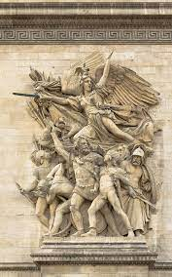
Romantisme
Cherche à exprimer des sentiments, des états d’âme, des révoltes.
Le Départ des volontaires de 1792, François Rude

Slide 8
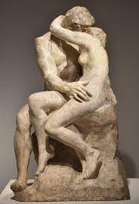
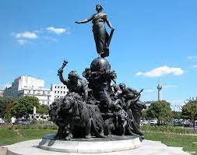
Réalisme
Triomphe de la République, Jules Dalou
Le Baiser, Rodin
les sculpteurs représente des personnages réels : des ouvriers, des paysans
les êtres humains ne sont pas idéalisés.

Slide 9
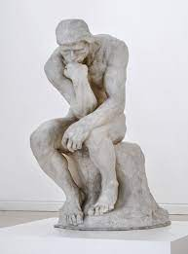
Le Penseur, Rodin, 1880
Ronde bosse, plâtre
71,5 cm H
^{Musée Rodin, Paris}
Homme : position assise, nu, plongé dans ses réflexions

Slide 10
Statue de la Liberté, Auguste Bartholdi
Gigantesque statue : ronde bosse
225 tonnes , 46m de haut sans socle/93m avec.
New-York,,Auguste Bartholdi, 1871.
femme : debout, toge, couronne, tablette, torche enflammée, chaînes brisées
Socle : plusieurs étages et tailles différentes.

